Slide 1
Моя родословная
Выполнила:
студентка 508 группы
Петерс Наталья
Руководитель:преподаватель немецкого языка
Мезина Любовь Викторовна.

Slide 2
Цель:
Изучение и происхождение моей семьи
Задачи:
Изучить историю появления немцев в России
Изучить историю значения фамилии
Изучить родословность семьи

Slide 3
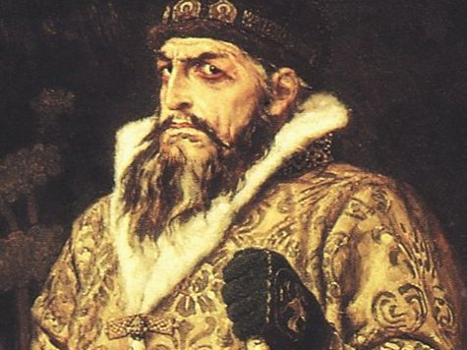
Иван Грозный 1533 – 1584

Slide 4
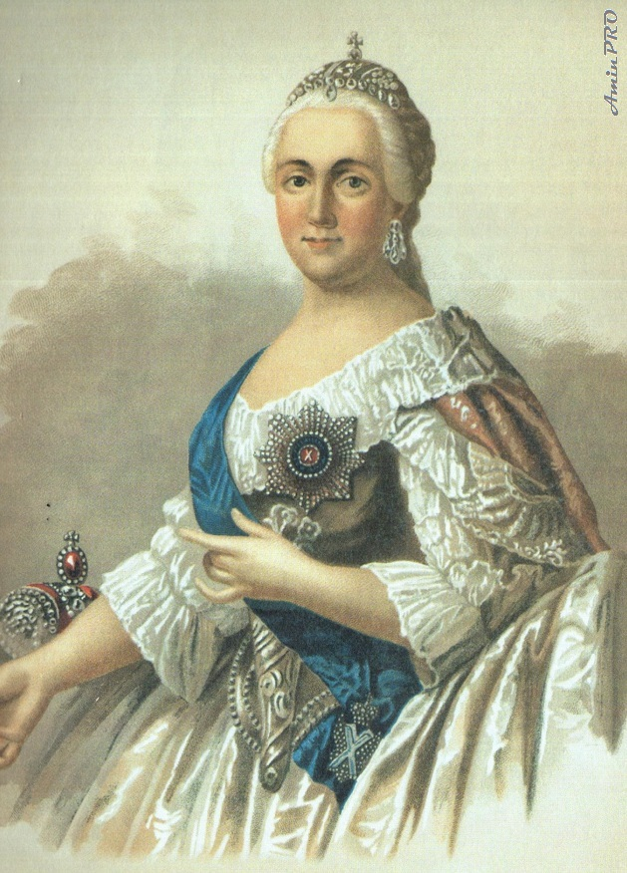
Екатерина Вторая

Slide 5
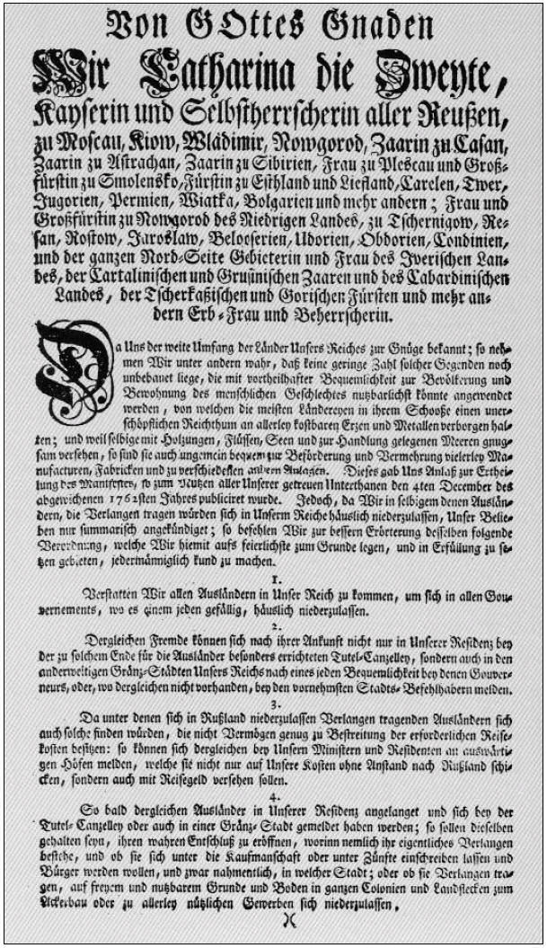
Манифест гласит:
– «Всем иностранцам дозволяем в Империю Нашу въезжать и селится где кто пожелает, во всех Наших Губерниях»
– «Всем прибывшим в Империю Нашу на поселение иметь свободное отправление веры по их уставам и обрядам беспрепятственно»
– «Не должны таковые прибывшим из иностранных на поселение в Россию, никаких в казну Нашу податей платить, и никаких обыкновенных служб служить»
– «Поселившиеся в России иностранные, во все время пребывания своего, ни в военную, ни в гражданскую службу против воли их определены не будут

Slide 6
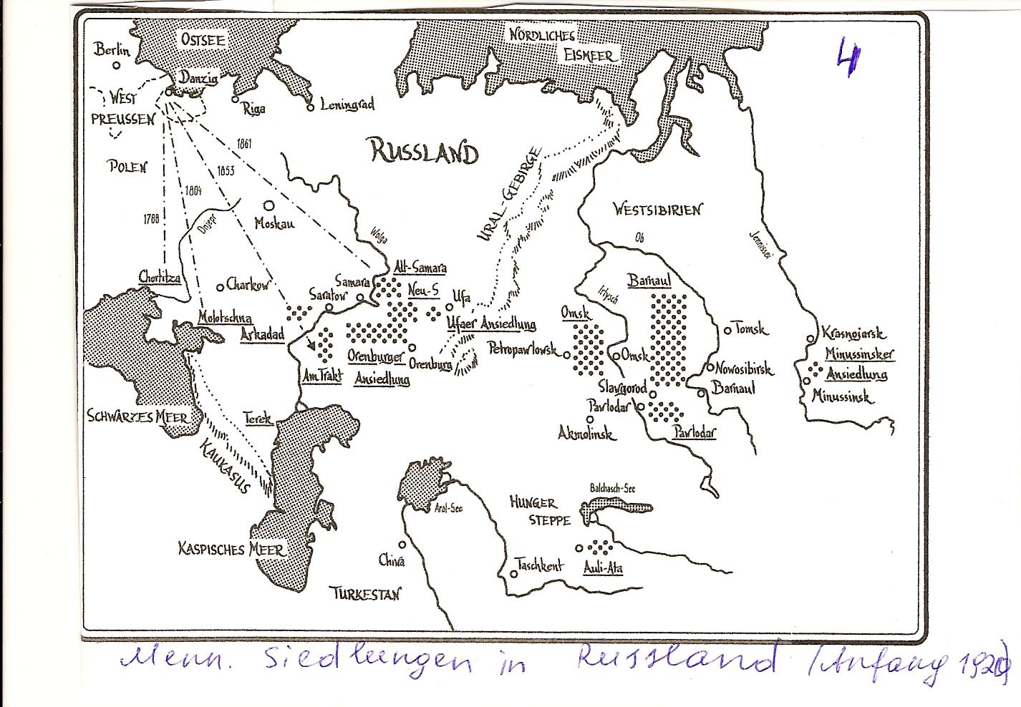

Slide 7
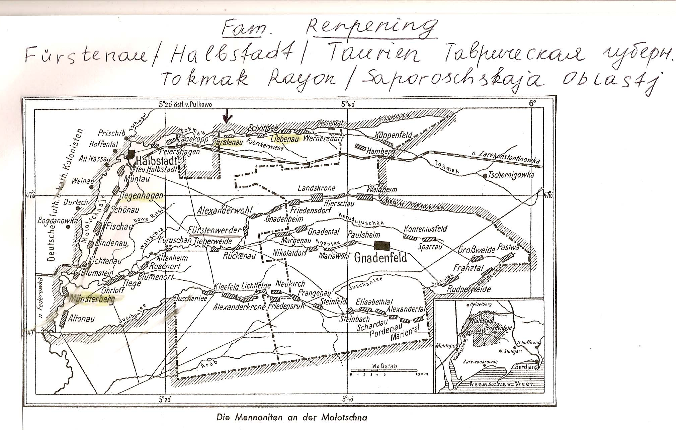

Slide 8
Происхождение фамилии Ренпеннинг
Ренпеннинг Лиза Ивановна рассказывает, что во времена царствования Наполеона и его нашествия на Германии и другие страны, некая супружеская пара в Германии нашла брошенного на произвол судьбы мальчика, на шее у него был медальончик, на немецком языке – pfennig, лежал мальчик в борозде (renne) решили ему дать фамилию Renpfening – Ренпеннинг. Было это в начало 1800 – 1812г

Slide 9
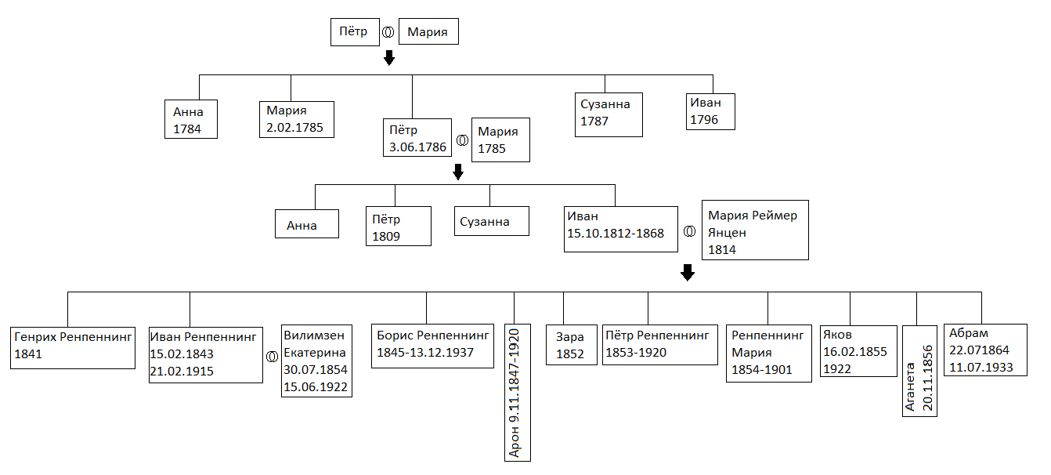
Родословная Ренпеннинг

Slide 10
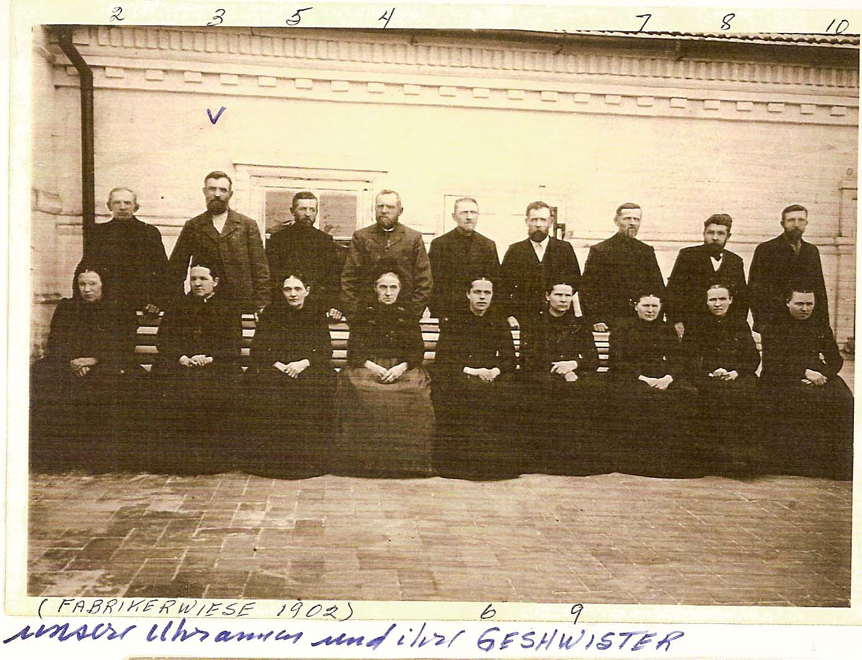
Дети Ренпеннинг Ивана 1812-1868 и Марии Янцен 1814
Notes:
Первый слайд

Slide 11
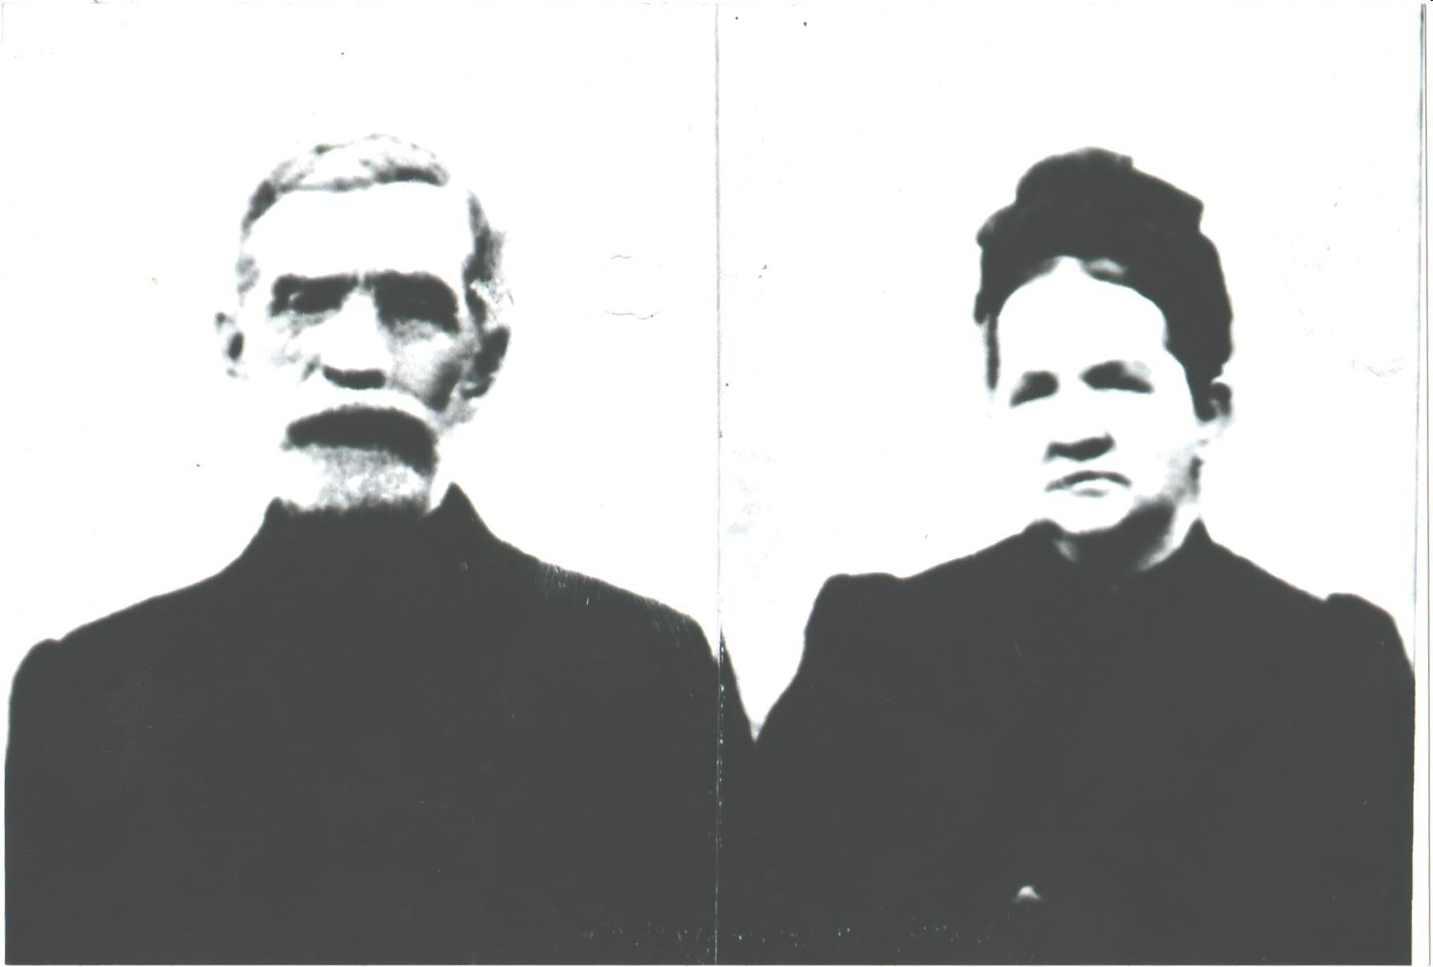
Ренпеннинг Иван Иванович и Екатерина

Slide 12
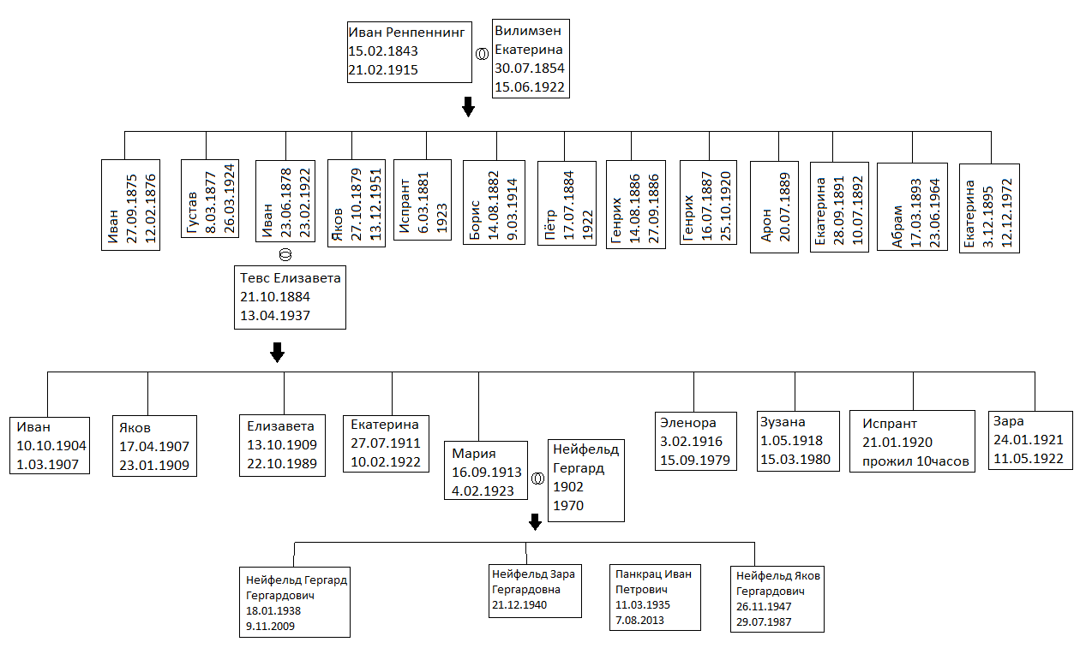

Slide 13
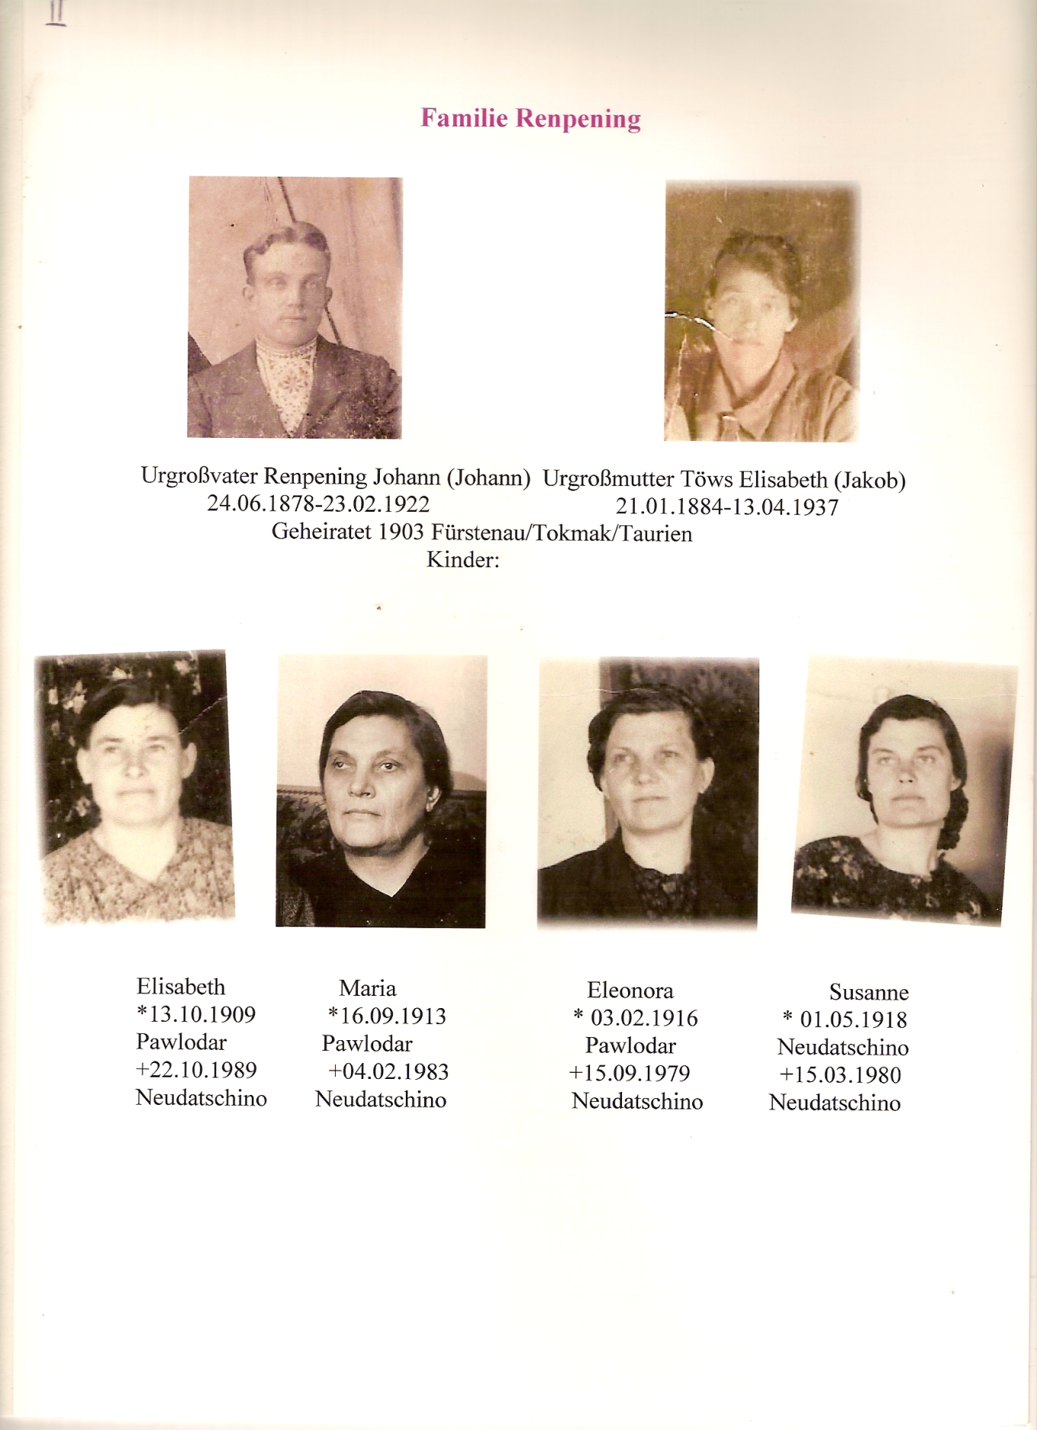
Notes:
Третий слайд и 5 слайд

Slide 14
1. Иван 10.10.1904 – 1.03.1907 в Павлодаре
2. Яков 17.04.1907 – 23.01.1909 в Павлодаре
3.Елизавета 13.10.1909 – 22.10.1989 в Неудачино
4.Екатерина 27.07.1911 – 10.02.1922 в Клюевке
5.Мария (прабабушка) 16.09.1913 – 4.02.1983 в Неудачино
6.Эленора 3.02.1916 – 15.09.1979 в Неудачино
7.Зузана 1.05.1918 – 15.03.1980 в Неудачино
8.Испрант 21.01.1920 – 21.01.1920
9.Зара 24.01.1921 – 11.05.1922
Notes:
Третий слайд и 5 слайд

Slide 15
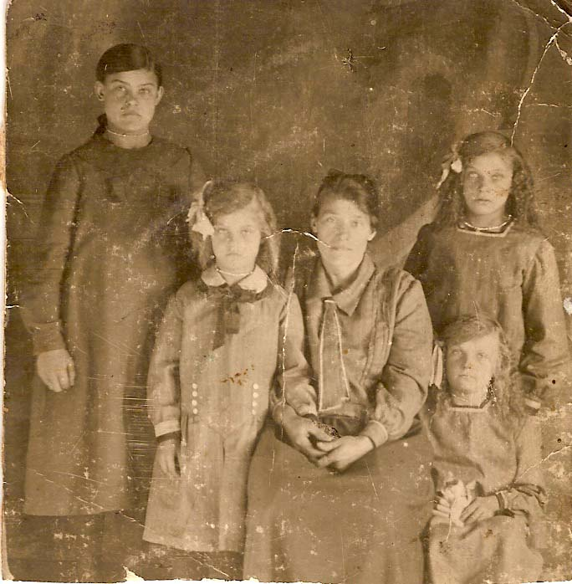
Семья Ренпеннинг
Notes:
4 слайд

Slide 16
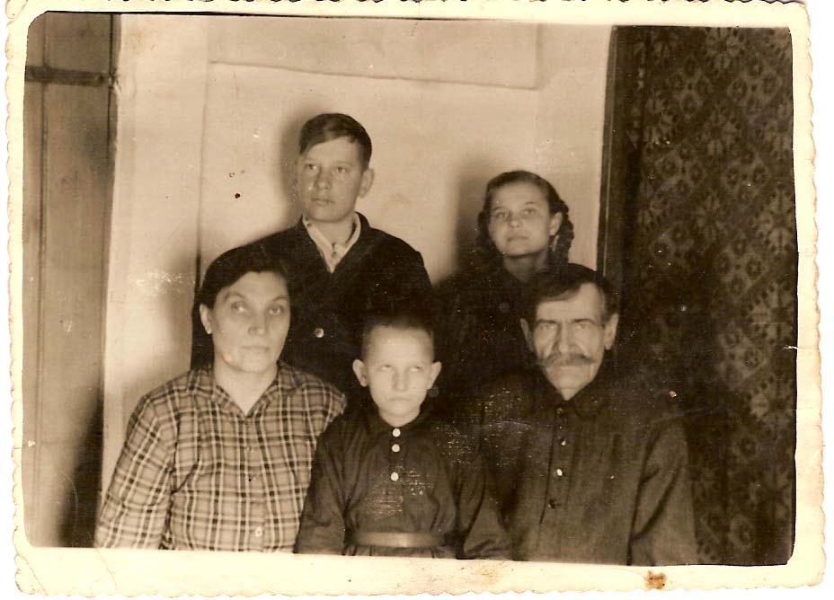
Семья Нейфельд Гергарда и Марии 50-е годы
Notes:
6 слайд ренпеннинг мария

Slide 17
Значение фамилии Панкрац
Основой фамилии Панкрац послужило церковное имя Панкратий. Имя Панкрац представляет собой фонетический вариант имени Панкрат. Это имя в переводе с древнегреческого означает «могущественный, всесильный».

Slide 18
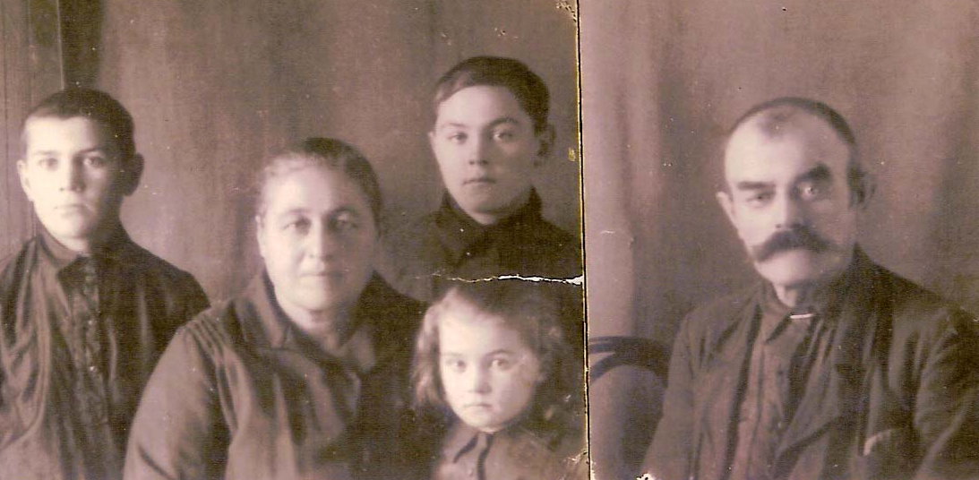
Николай, Янцен Елизавета, Исаак, Анна, Панкрац Давид
Notes:
Сторона дедушки 2 р пра 14 слайд 19 детей

Slide 19
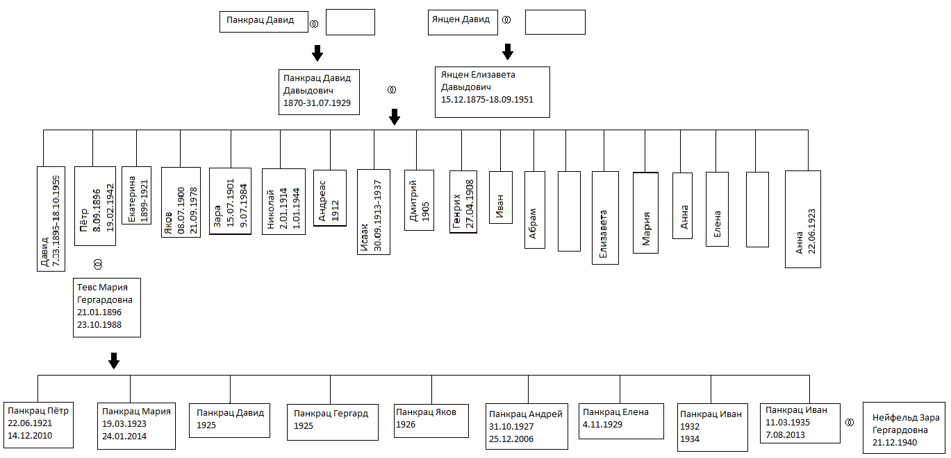
Родословная Панкрац

Slide 20
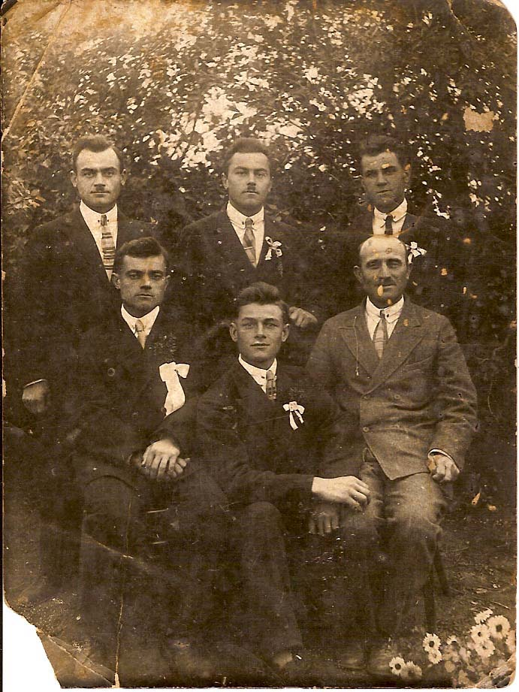
1 ряд:
Дмитрий, Андреас, Давид
2 ряд:
Генрих, Исаак, Николай
Notes:
21 слайд

Slide 21
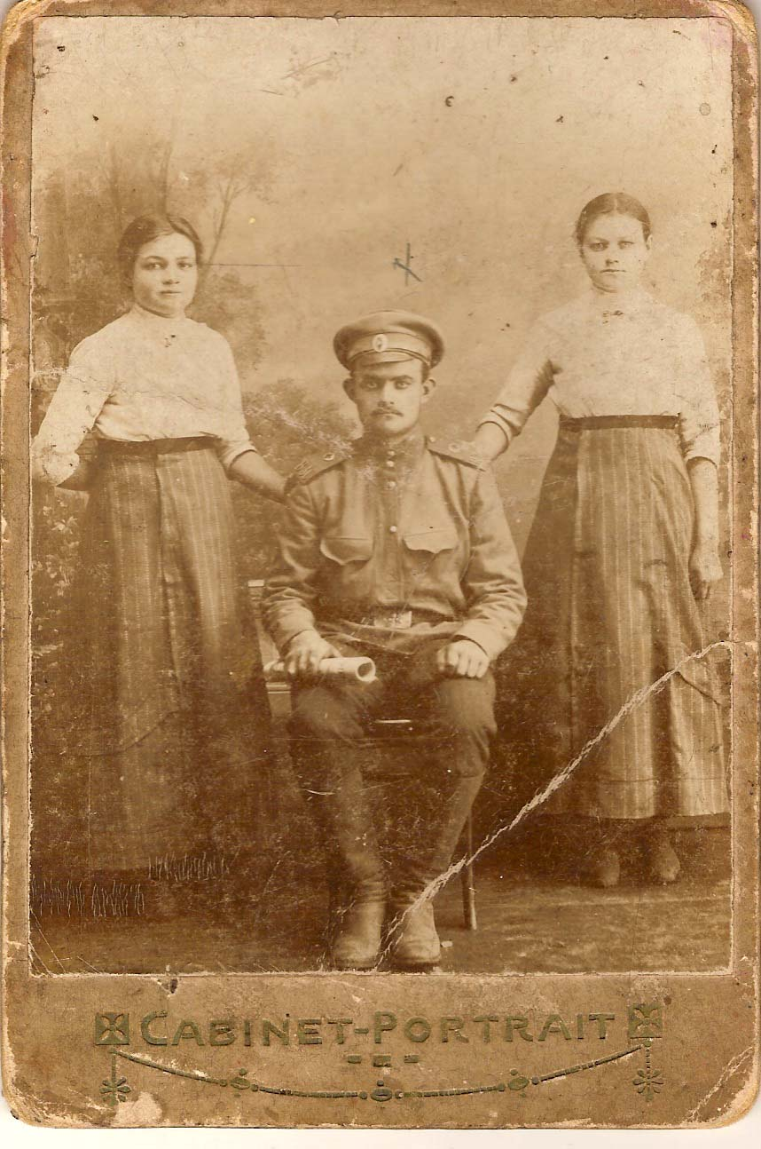
Панкрац Зара
Панкрац Пётр
Панкрац Екатерина
Notes:
22

Slide 22
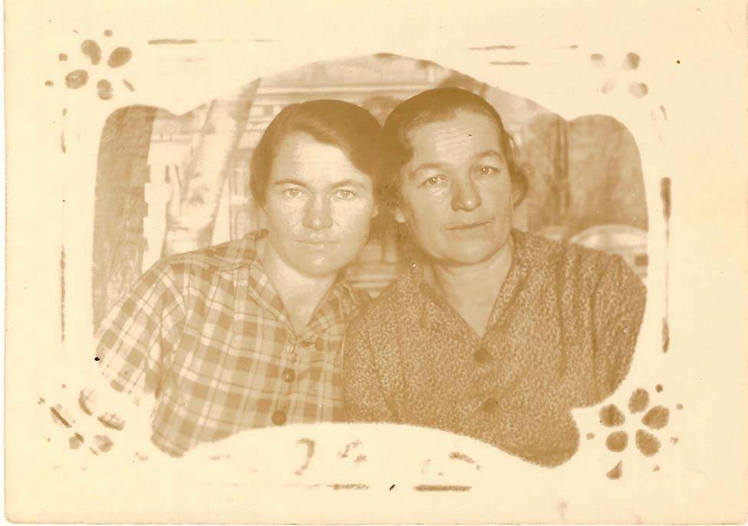
Панкрац Анна и Зара
Notes:
23

Slide 23
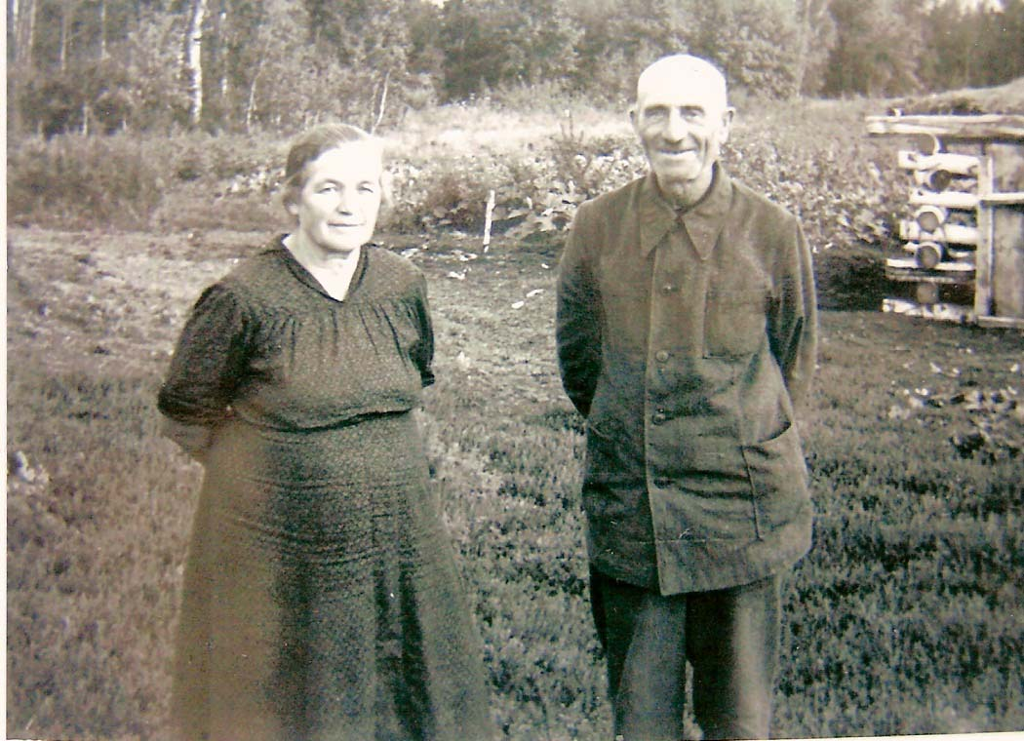
Панкрац Зара 1901
Панкрац Давид 1895
Notes:
24

Slide 24
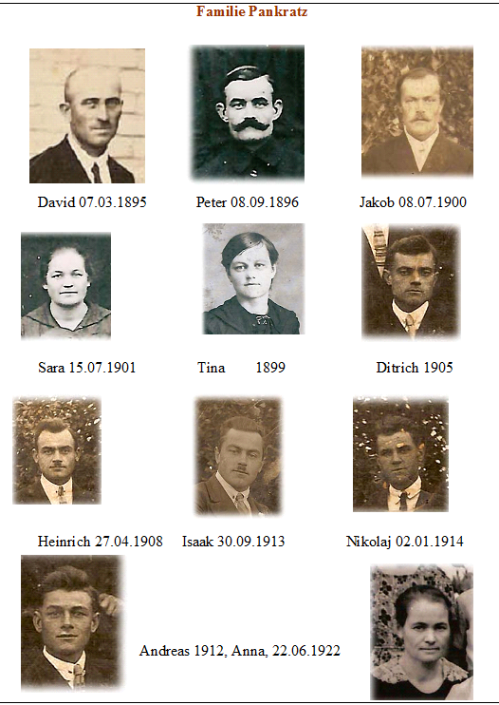
Notes:
20 слайд

Slide 25
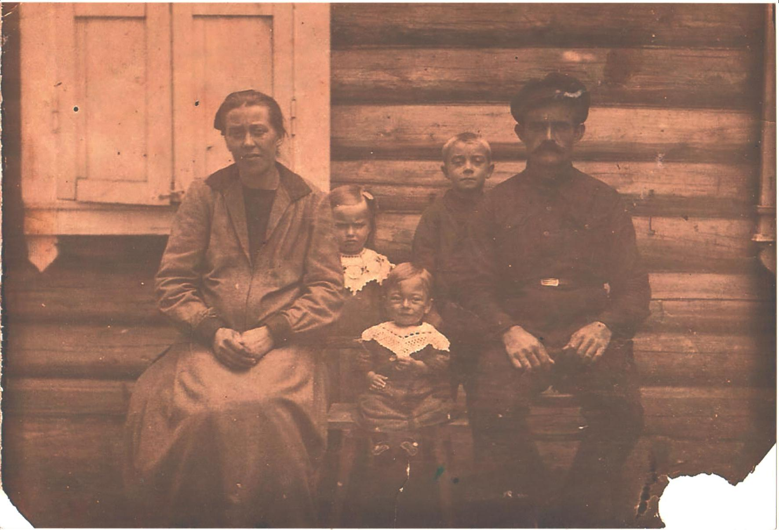
Панкрац Перт со своей семьёй

Slide 26
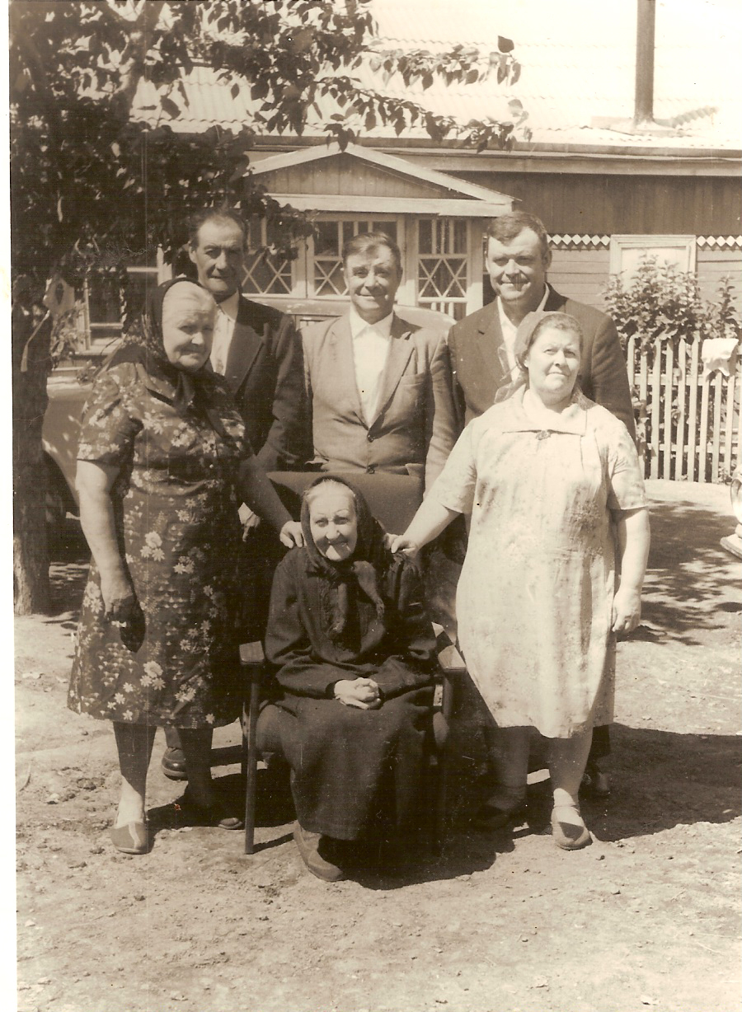
Панкрац (Тевс) Мария с детьми
Мария 1923г
Андрей 1927-2006г
Пётр 1921-2010г
Иван 1935-2013г
Елена 1929г
Фото 1987г
Notes:
28

Slide 27
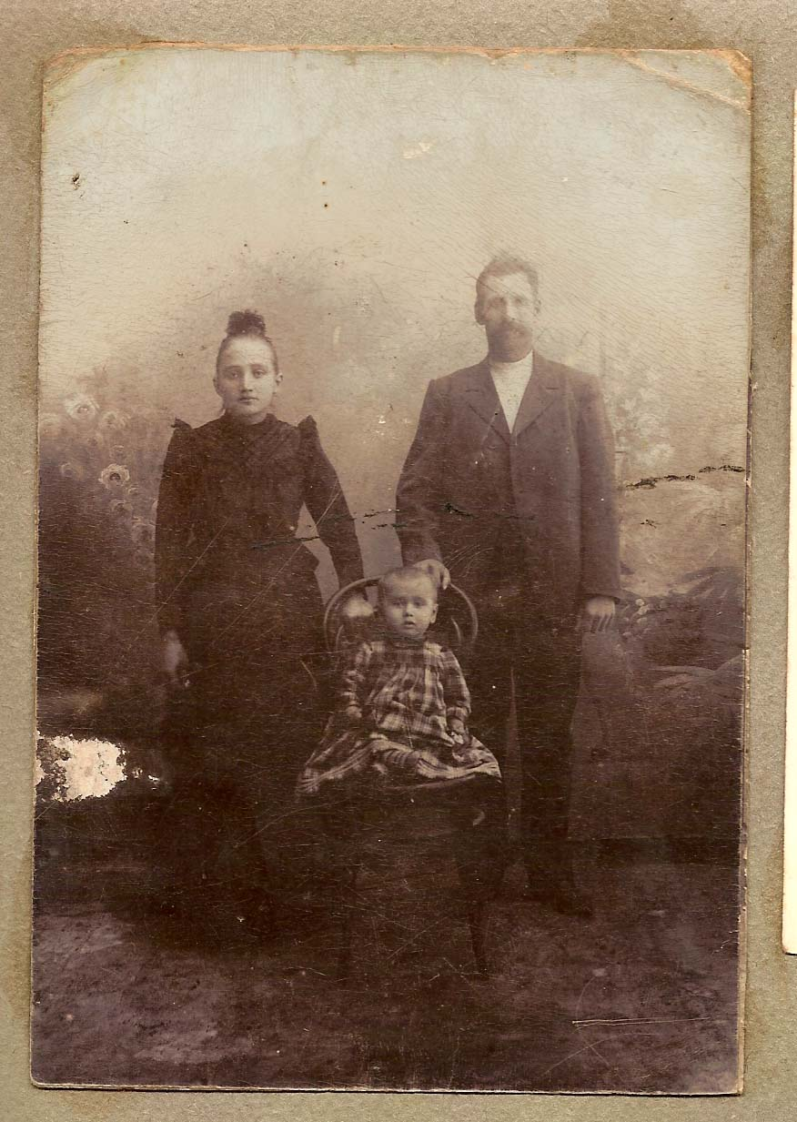
Тевс Гергард Петрович 9.09.1868-5.12.1923
Тевс (Вибе) Елена Ароновна
20.08.1871-12.01.1920
Тевс Мария Гергардовна
21.01.1896-23.10.1988
Notes:
25

Slide 28
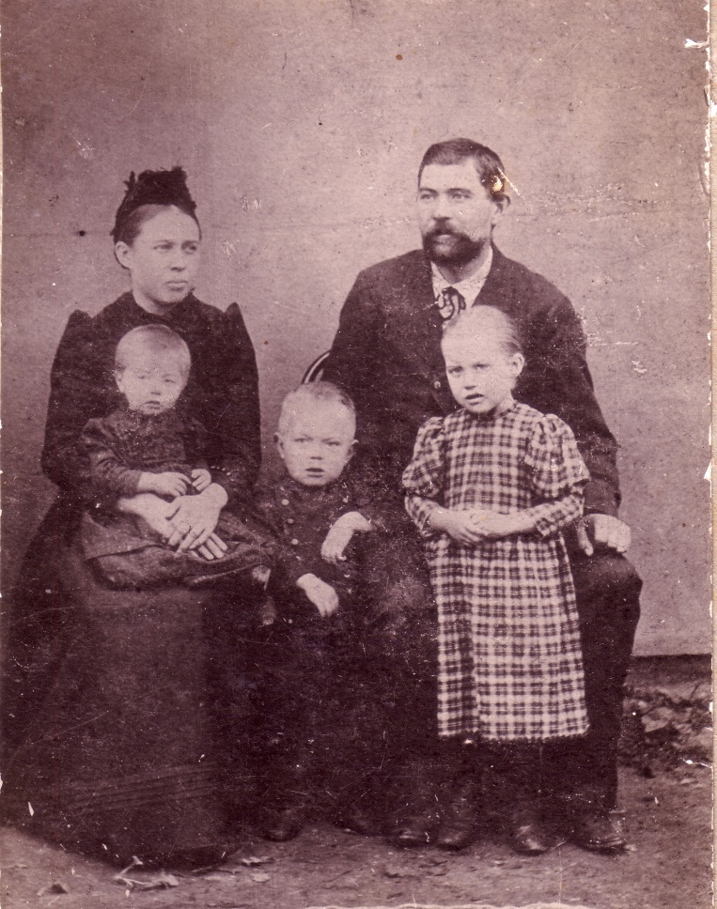
Тевс Гергард Петрович 1868 года рождения
Один из основателей села Неудачино
Notes:
26

Slide 29
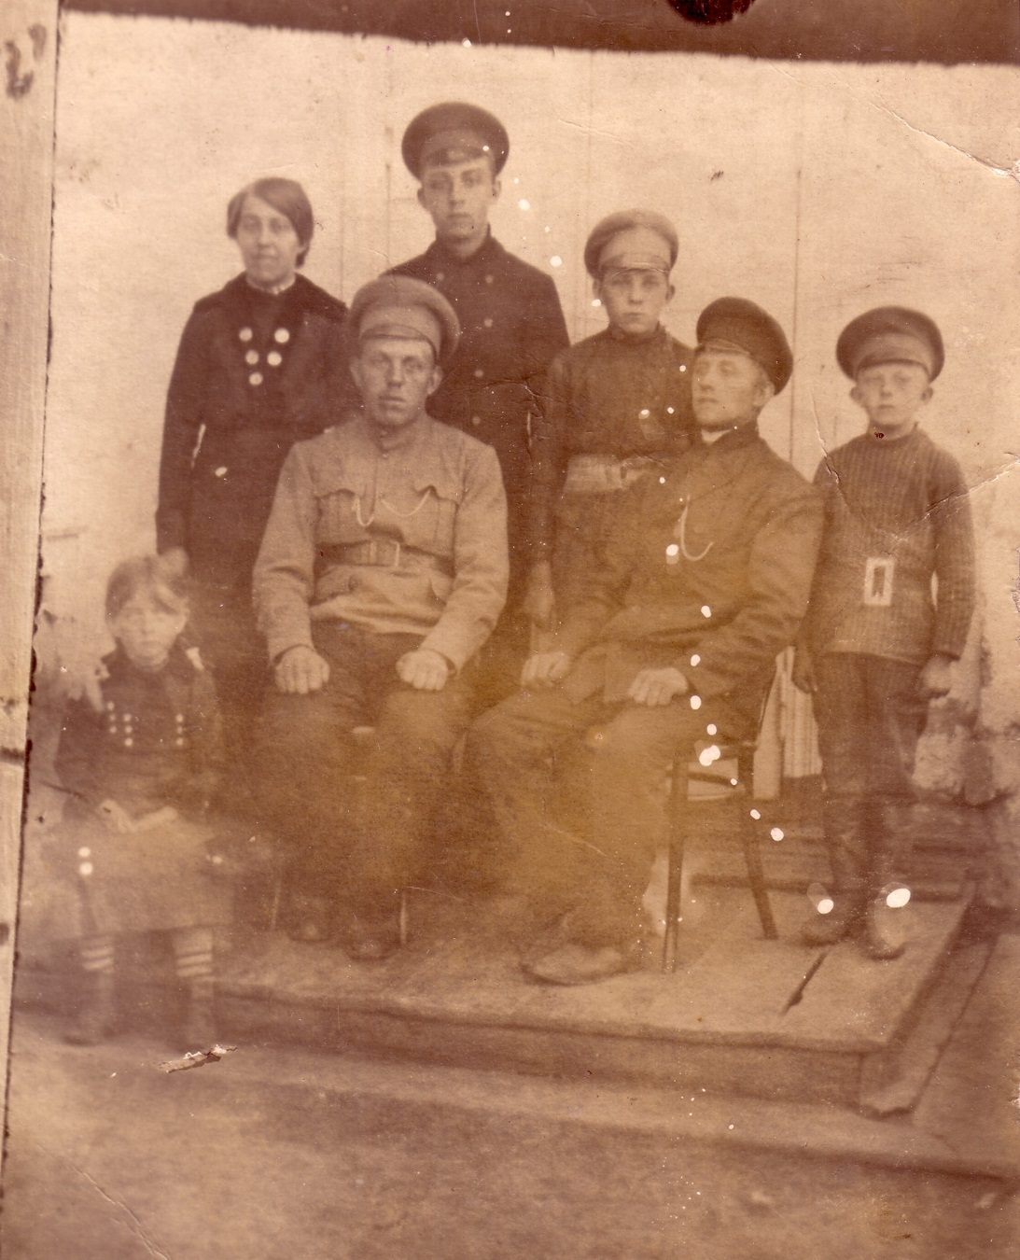
Дети Тевс Гергард Петровича:
Мария 1896-1988г
Пётр 1897-1938г
Гергард 1899-1923г
Яков 1901-?
Генрих 1904-1938г?
Иван 1909-2003г
Елена 1912-2005
Notes:
27

Slide 30
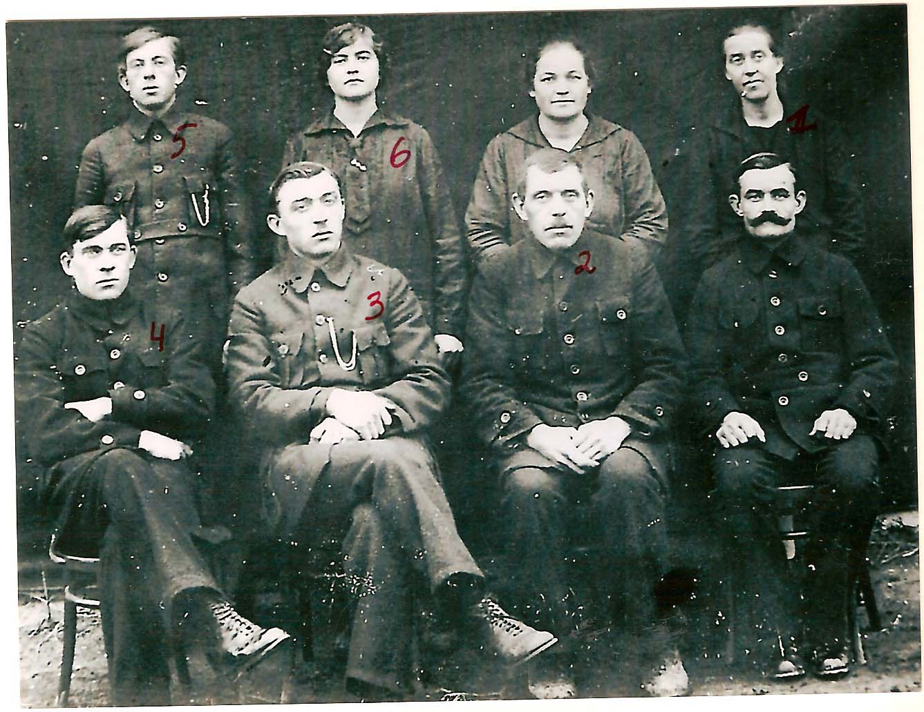
Семья Тевс
Notes:
27

Slide 31
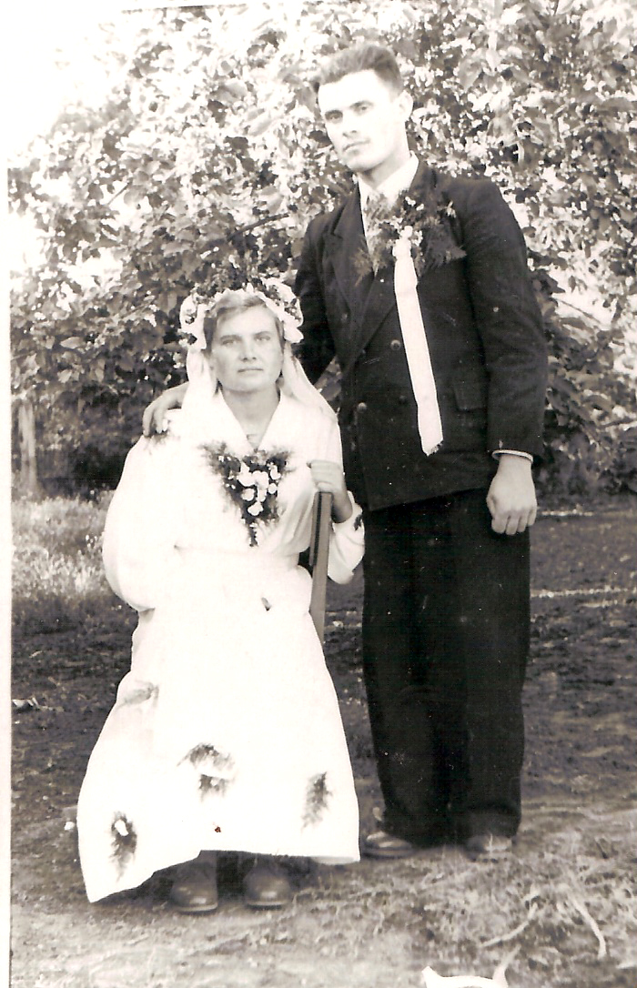
Notes:
7 слайд

Slide 32
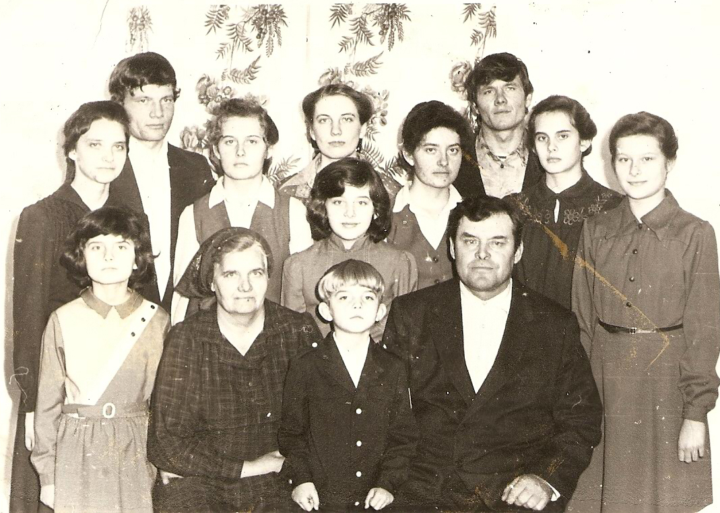
Notes:
13 слайд

Slide 33
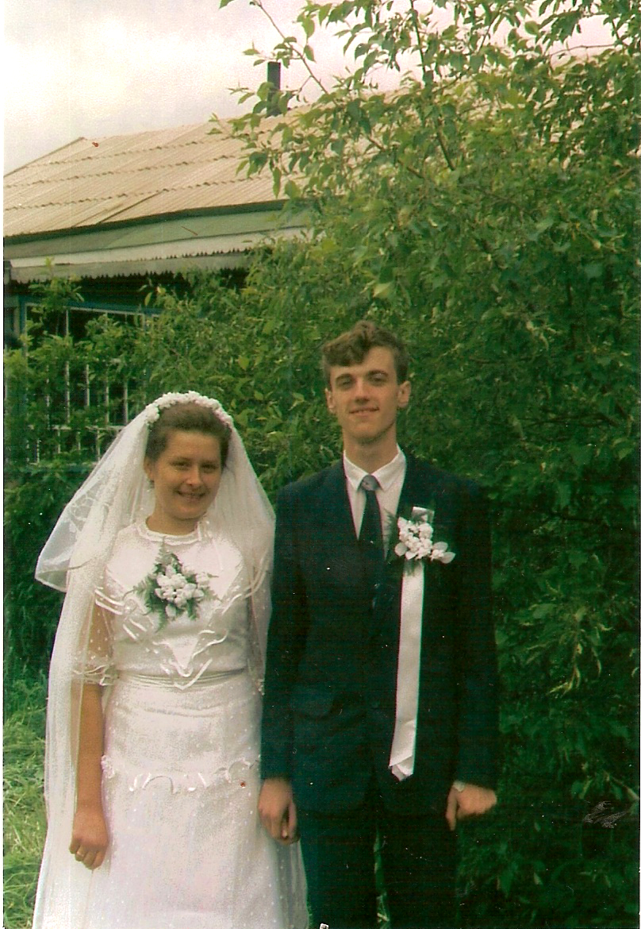
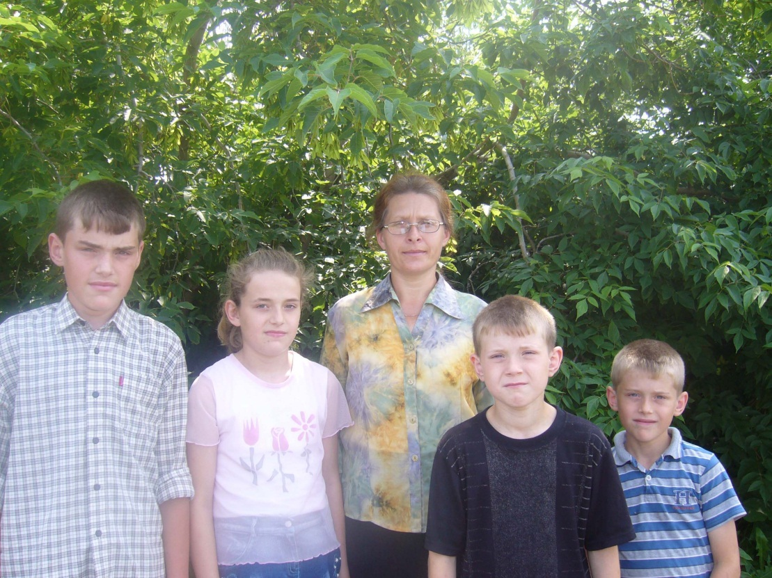
Семья Петерс

Slide 34
Источники
Учебник «Немцы в России и в СНГ 1763 – 1993»
Воспоминания своих родственников

